Slide 1
УВЕЛИЧИТЕЛЬНЫЕ ПРИБОРЫ
5 класс

Slide 12
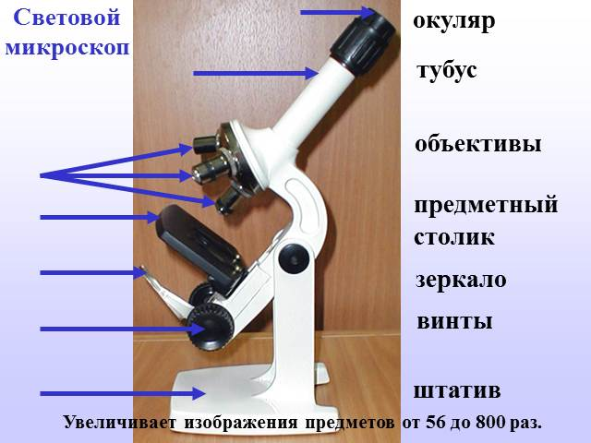

Slide 16
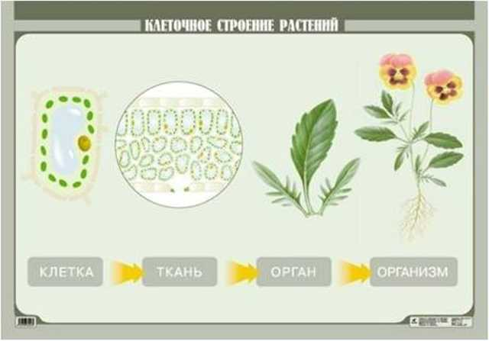

Slide 17
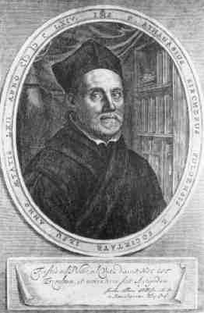
АФАНАСИЙ КИРХЕР
Монах иезуитского ордена, изучал историю и исследовал живую природу. Много читал, и от чтения у него ослабли глаза. Используя увеличительные стекла очков, он изобрел нехитрый прибор, который позднее был назван микроскопом.

